Slide 1
Jogo de lista
Programação Avançada - Alexandre Donizetti de Souza

Slide 2
Biblioteca utilizada
Raylib

Slide 3
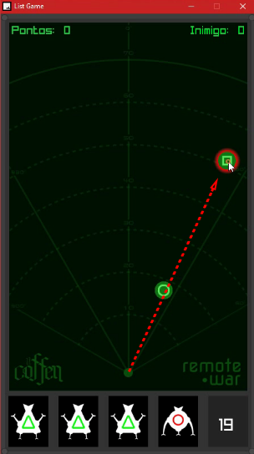
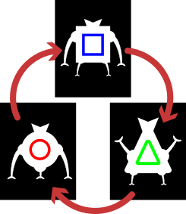
Como jogar
O objetivo do jogo é “comer” peças do outro jogador

Slide 4
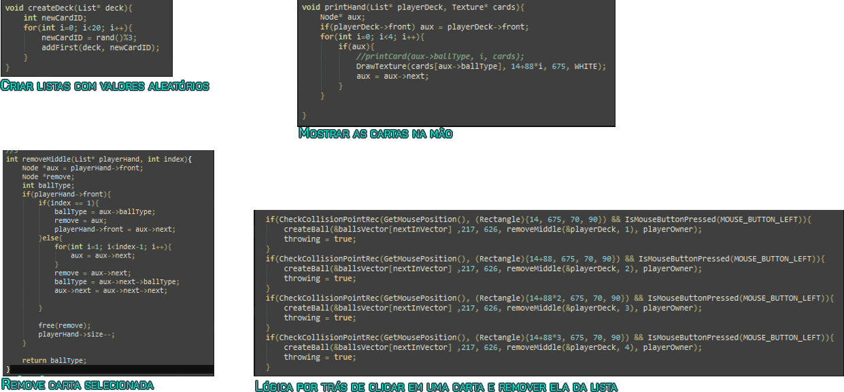
Codigos importantes comentados

Slide 5
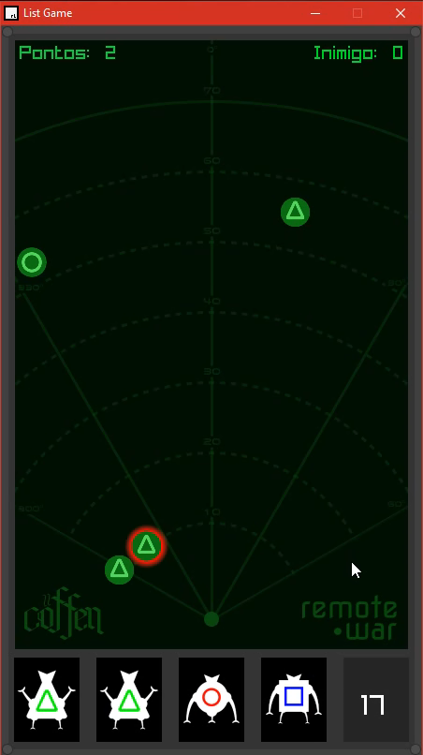
Gameplay

Slide 6
Integrantes
Gustavo Fernandes
Johann Lambert
Victor Hugo
Wendel Pétta

